Slide 1

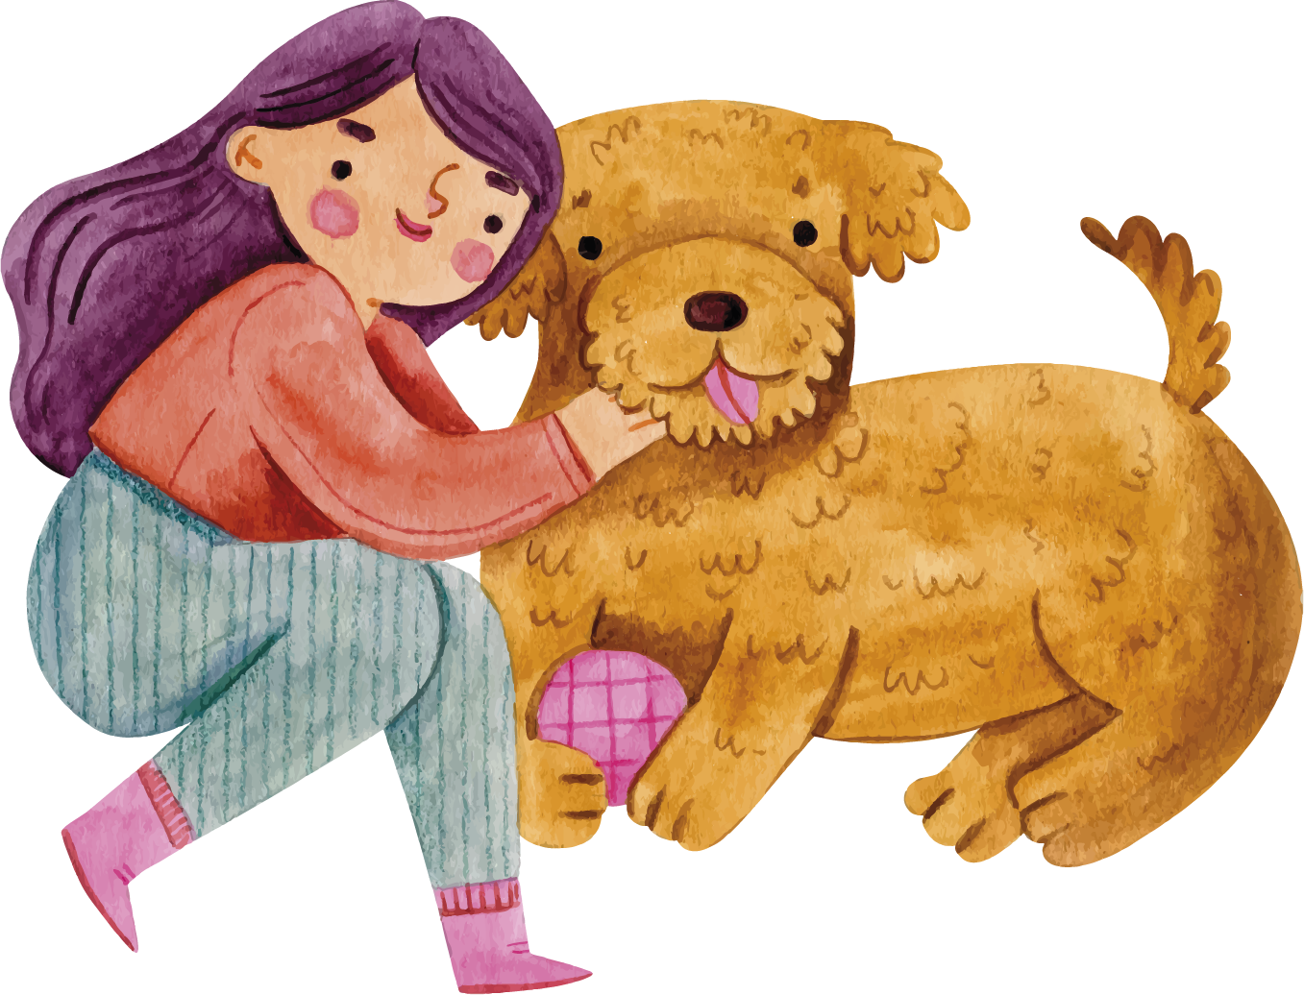
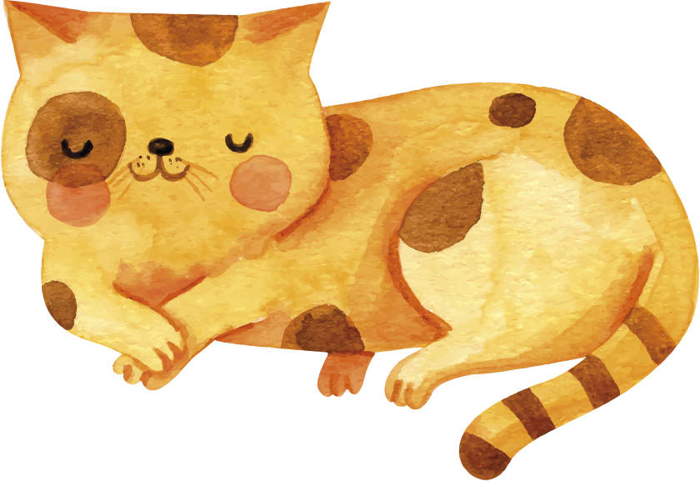


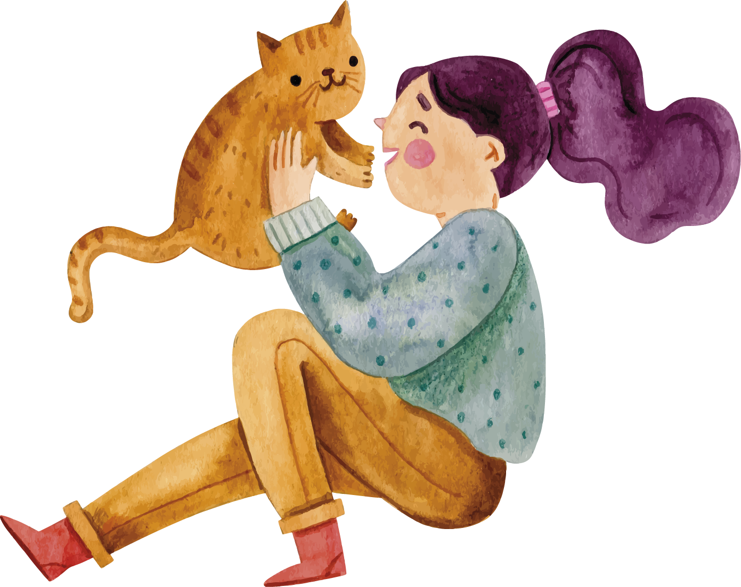


RescuePets
Student:
Popescu Paullo-Robertto Karloss
406 IS

Slide 2
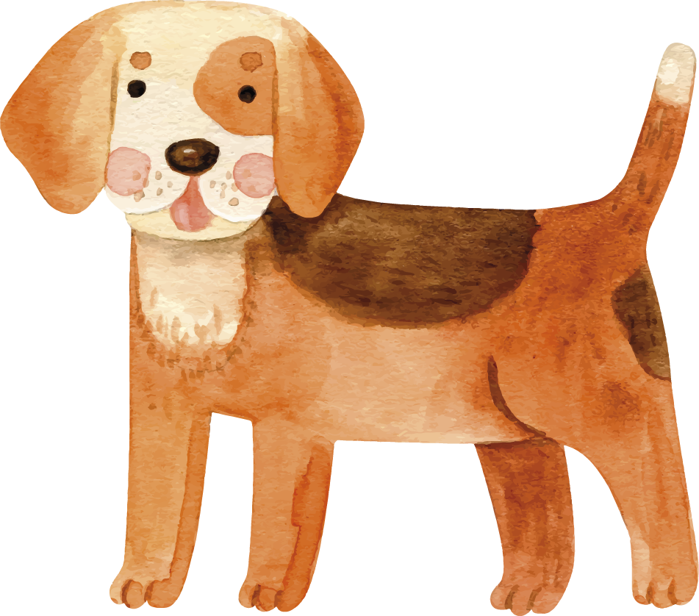

Cuprins
01
Introducere
02
Technologii folosite
04
Diagrame
05
Design patterns
03
Cerinte functionale si non functionale
06
Demo-ul aplicatiei

Slide 3
01
Introducere

Slide 4
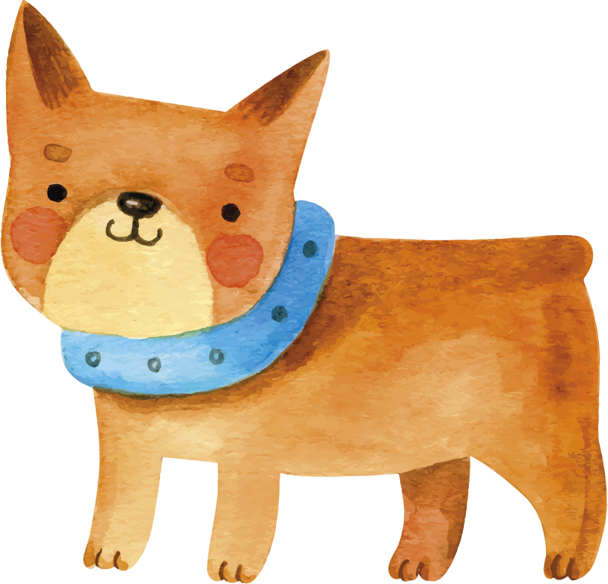

400 milioane
Animale care nu au un stăpân

Slide 5
3 milioane
Anual sunt eutanasiate

Slide 6


02
Tehnologii folosite

Slide 7
Tehnologii folosite
Android
Firebase
Room
Java
Gradle cu Kotlin DSL

Slide 8
03
Cerinte functionale

Slide 9
Cerința | Justificare
Trebuie să mă pot autentifica și să îmi pot reseta parola | Pentru a-mi menține securizat contul și a putea recupera accesul dacă am uitat parola.
Trebuie să pot autentifica/inregistra cu contul de Google | Pentru a facilita accesul rapid și convenabil, folosind serviciile Google.
Trebuie să mă pot deloga de pe cont | Pentru a asigura securitatea contului meu.
Trebuie să pot vizualiza și actualiza profilul meu (nume, email, telefon, poză etc.) | Pentru a menține informațiile mele personale corecte și actualizate.
Trebuie să pot căuta și vizualiza detalii despre animalele disponibile (specie, rasă, vârstă, descriere, imagini) | Pentru a găsi mai ușor animalul potrivit nevoilor și preferințelor mele.
Trebuie să pot trimite cereri de programare la centrul de animale (pentru vizită/adopție) | Pentru a stabili data și ora vizitei în adăpost și a facilita procesul de adopție.
Trebuie să pot vedea statusul cererilor de programare (în așteptare, aprobat, respins) | Pentru a fi la curent cu evoluția și rezultatul solicitărilor mele.
Trebuie să pot comunica în timp real cu un angajat (chat/asistent virtual) | Pentru a primi informații și sfaturi rapide despre procesul de adopție sau îngrijirea animalelor.
Trebuie să pot trimite atașamente (poze, documente) în chat către un angajat) | Pentru a facilita comunicarea și a oferi documente relevante în procesul de adopție.
Trebuie să pot șterge mesaje din chat (only for me, delete for everyone) | Pentru a gestiona istoricul conversațiilor în funcție de preferințele mele.
Trebuie să pot primi notificări despre evenimente majore (primire mesaj chat, adopție, aprobare cerere, respingere cerere) | Pentru a fi informat în timp util și a nu pierde informații importante.

Slide 10
Cerința | Justificare
Trebuie să pot accesa harta și să îmi văd locația în timp real | Pentru a găsi mai ușor centrele de adopție și a mă orienta.
Trebuie să pot posta anunțuri (în cazul în care doresc să dau spre adopție un animal) | Pentru a facilita găsirea unui nou stăpân și a oferi vizibilitate anunțurilor mele.
Trebuie să pot vizualiza și filtra animalele după numele acestora, rasă, specie, anul nașterii | Pentru a găsi cât mai rapid ce animale satisfac dorințele mele.
Trebuie să pot încărca și actualiza imagini cu animalele (doar pentru angajați) | Pentru a menține informațiile din platformă la zi și a prezenta animalele cât mai atractiv.
Trebuie să pot aproba sau respinge cererile de programare (doar pentru angajați) | Pentru a organiza vizitele și a valida cererile de adopție în mod controlat.
Trebuie să pot vedea istoricul cererilor trimise (utilizator) sau istoricul cererilor primite (angajat) | Pentru a urmări evoluția adopțiilor și a ține evidența programărilor.
Trebuie să pot vedea informațiile de contact și programul centrului de animale | Pentru a putea contacta centrul și a ști când este disponibil.
Trebuie să pot dona sau sponsoriza un centru de animale | Pentru a susține financiar adăpostul și a contribui la îngrijirea animalelor fără stăpân.
Trebuie să am un tab cu tutorial video al aplicației | Pentru a învăța mai ușor cum se folosește aplicația și a vedea funcționalitățile în acțiune.
Trebuie să pot da share aplicației către prietenii mei | Pentru ca aceștia să o poată găsi mai ușor și să o instaleze.

Slide 11
03
Cerinte non-functionale

Slide 12
Interfață și UX
Aplicația trebuie să fie intuitivă și ușor de utilizat, cu o organizare clară a elementelor și aliniată la principiile Material Design.
Performanță
Paginile și funcționalitățile principale (ex.: căutare animale, vizualizare profil) trebuie să se încarce în câteva secunde pentru a nu afecta experiența utilizatorilor.
Scalabilitate
Arhitectura (MVVM + Clean Architecture) trebuie să permită extinderea ușoară a funcționalităților și gestionarea unui număr mare de utilizatori/conexiuni simultane.
Securitate
Parolele utilizatorilor trebuie stocate prin algoritmi de hash, iar accesul la date și funcționalități trebuie să fie controlat prin roluri (utilizator simplu/angajat).
Disponibilitate și Reziliență
Aplicația trebuie să funcționeze și în modul offline, folosind o bază de date locală (Room) care să mențină o copie a datelor din Firebase.
Compatibilitate
Aplicația trebuie să ruleze pe dispozitive cu sistem de operare Android, începând de la API 26 (Android 8.1) și până la versiunile recente (Android 14).
Mentenabilitate
Codul trebuie să fie organizat pe principii solide (MVVM, repository pattern, dependency injection etc.) pentru a facilita întreținerea și actualizările ulterioare.

Slide 13
04
Diagrame
Diagrama Use-Case (generala)
Diagrame de flux
Diagramele de bazei de date
Diagrama de clase
Diagrama de obiecte
Diagrama de secventa

Slide 14
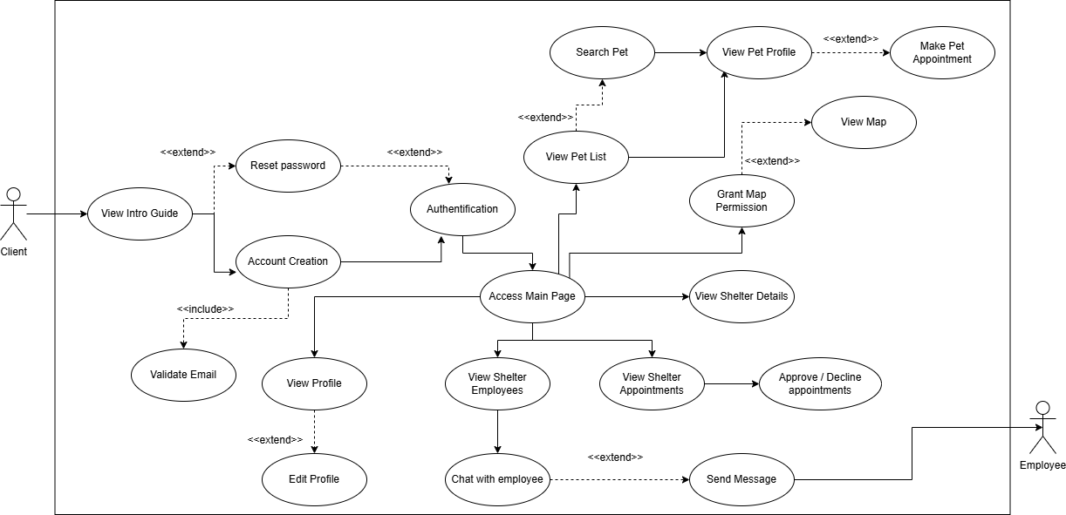
Diagrama Use-Case

Slide 15
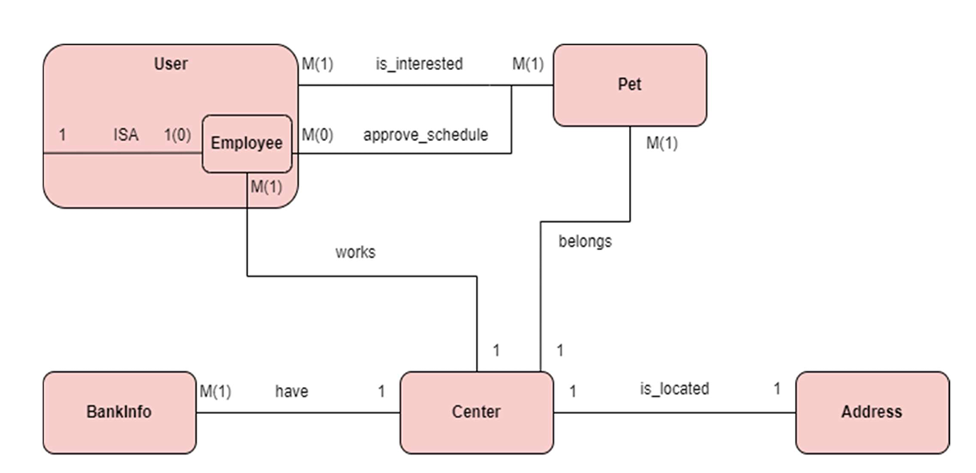
Diagrama Enitate-Relatie- ERD

Slide 16
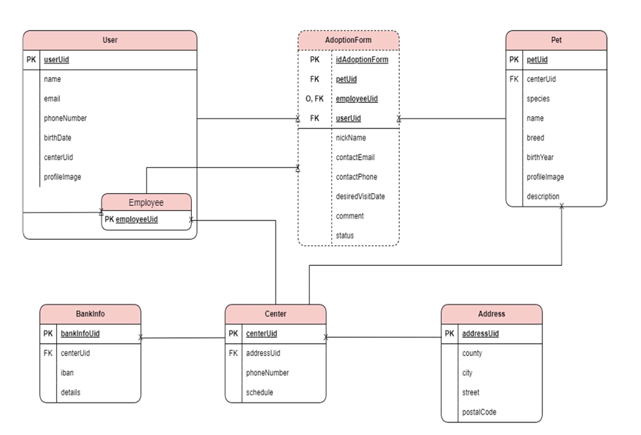
Diagrama Conceptuala

Slide 17
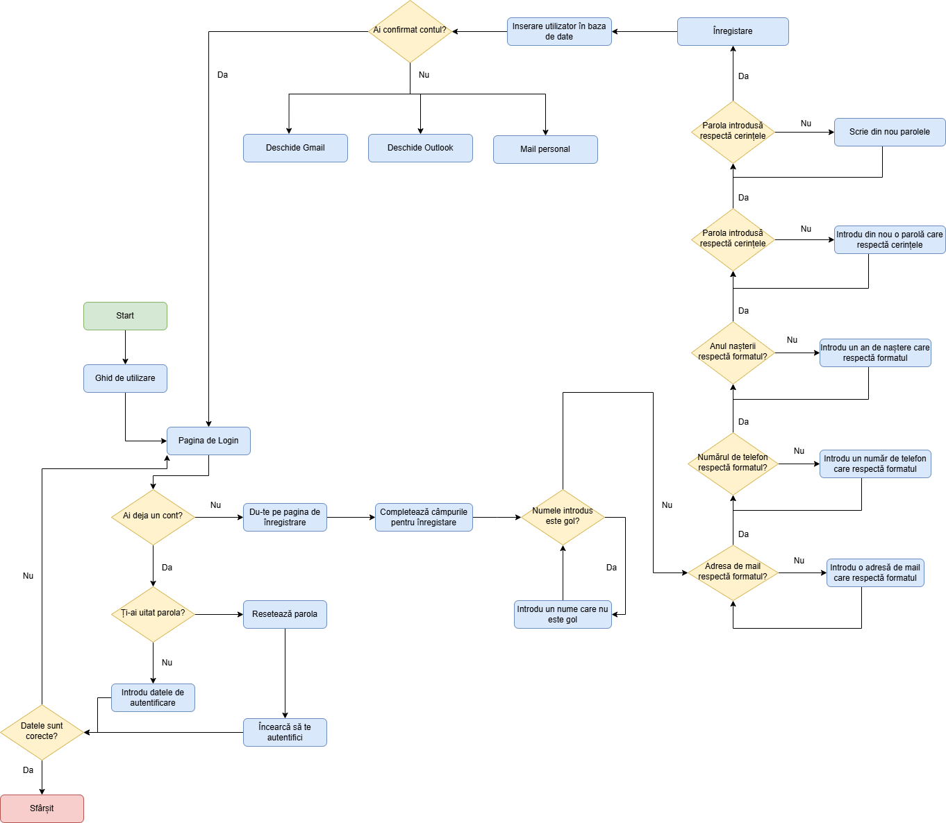
Diagrama de flux

Slide 18
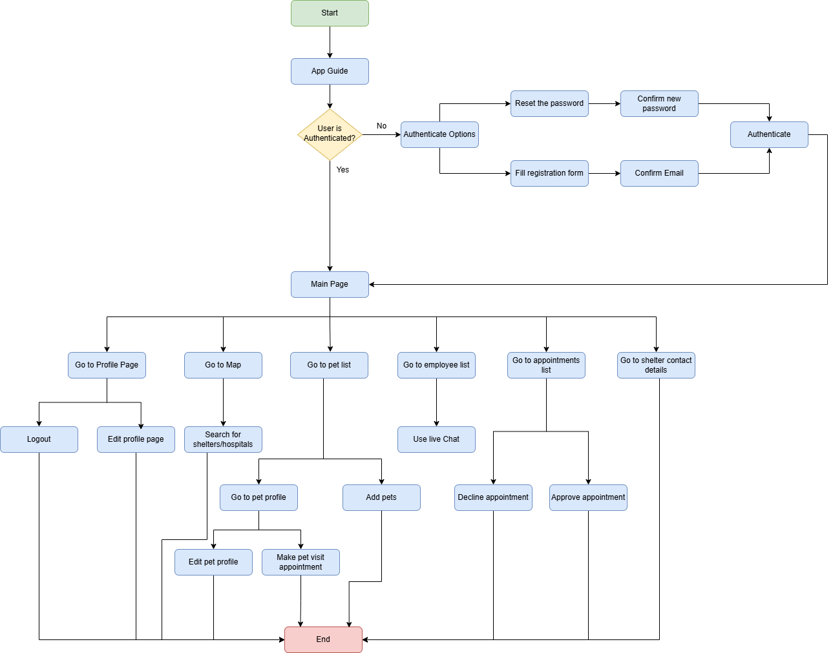
Diagrama de flux

Slide 19
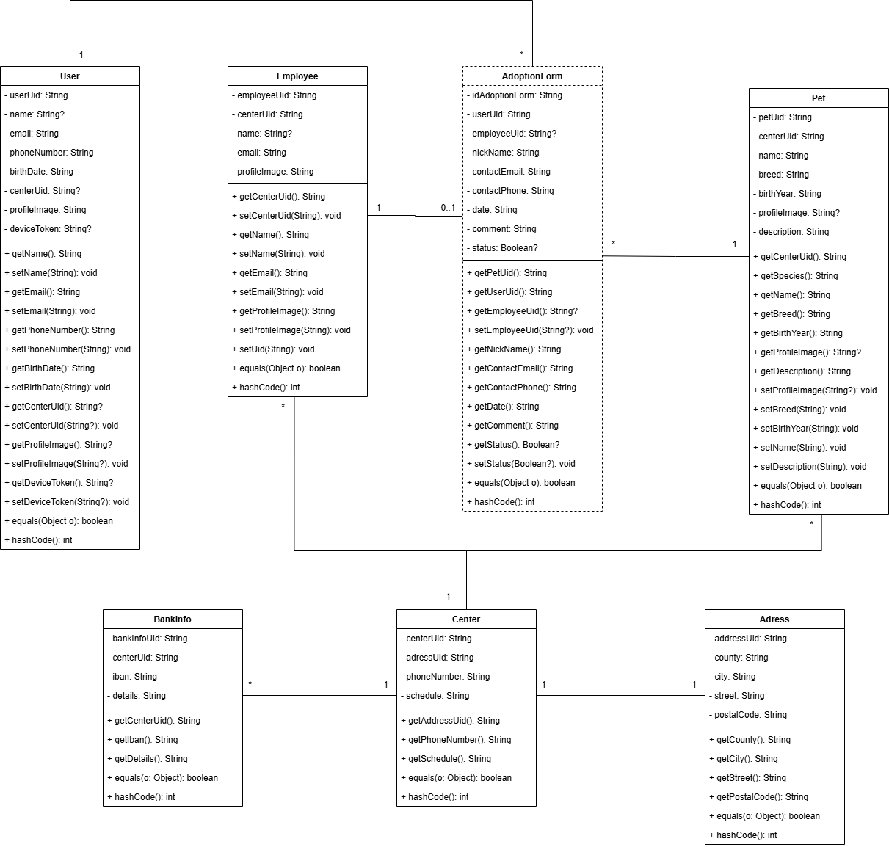
Diagrama de clase

Slide 20
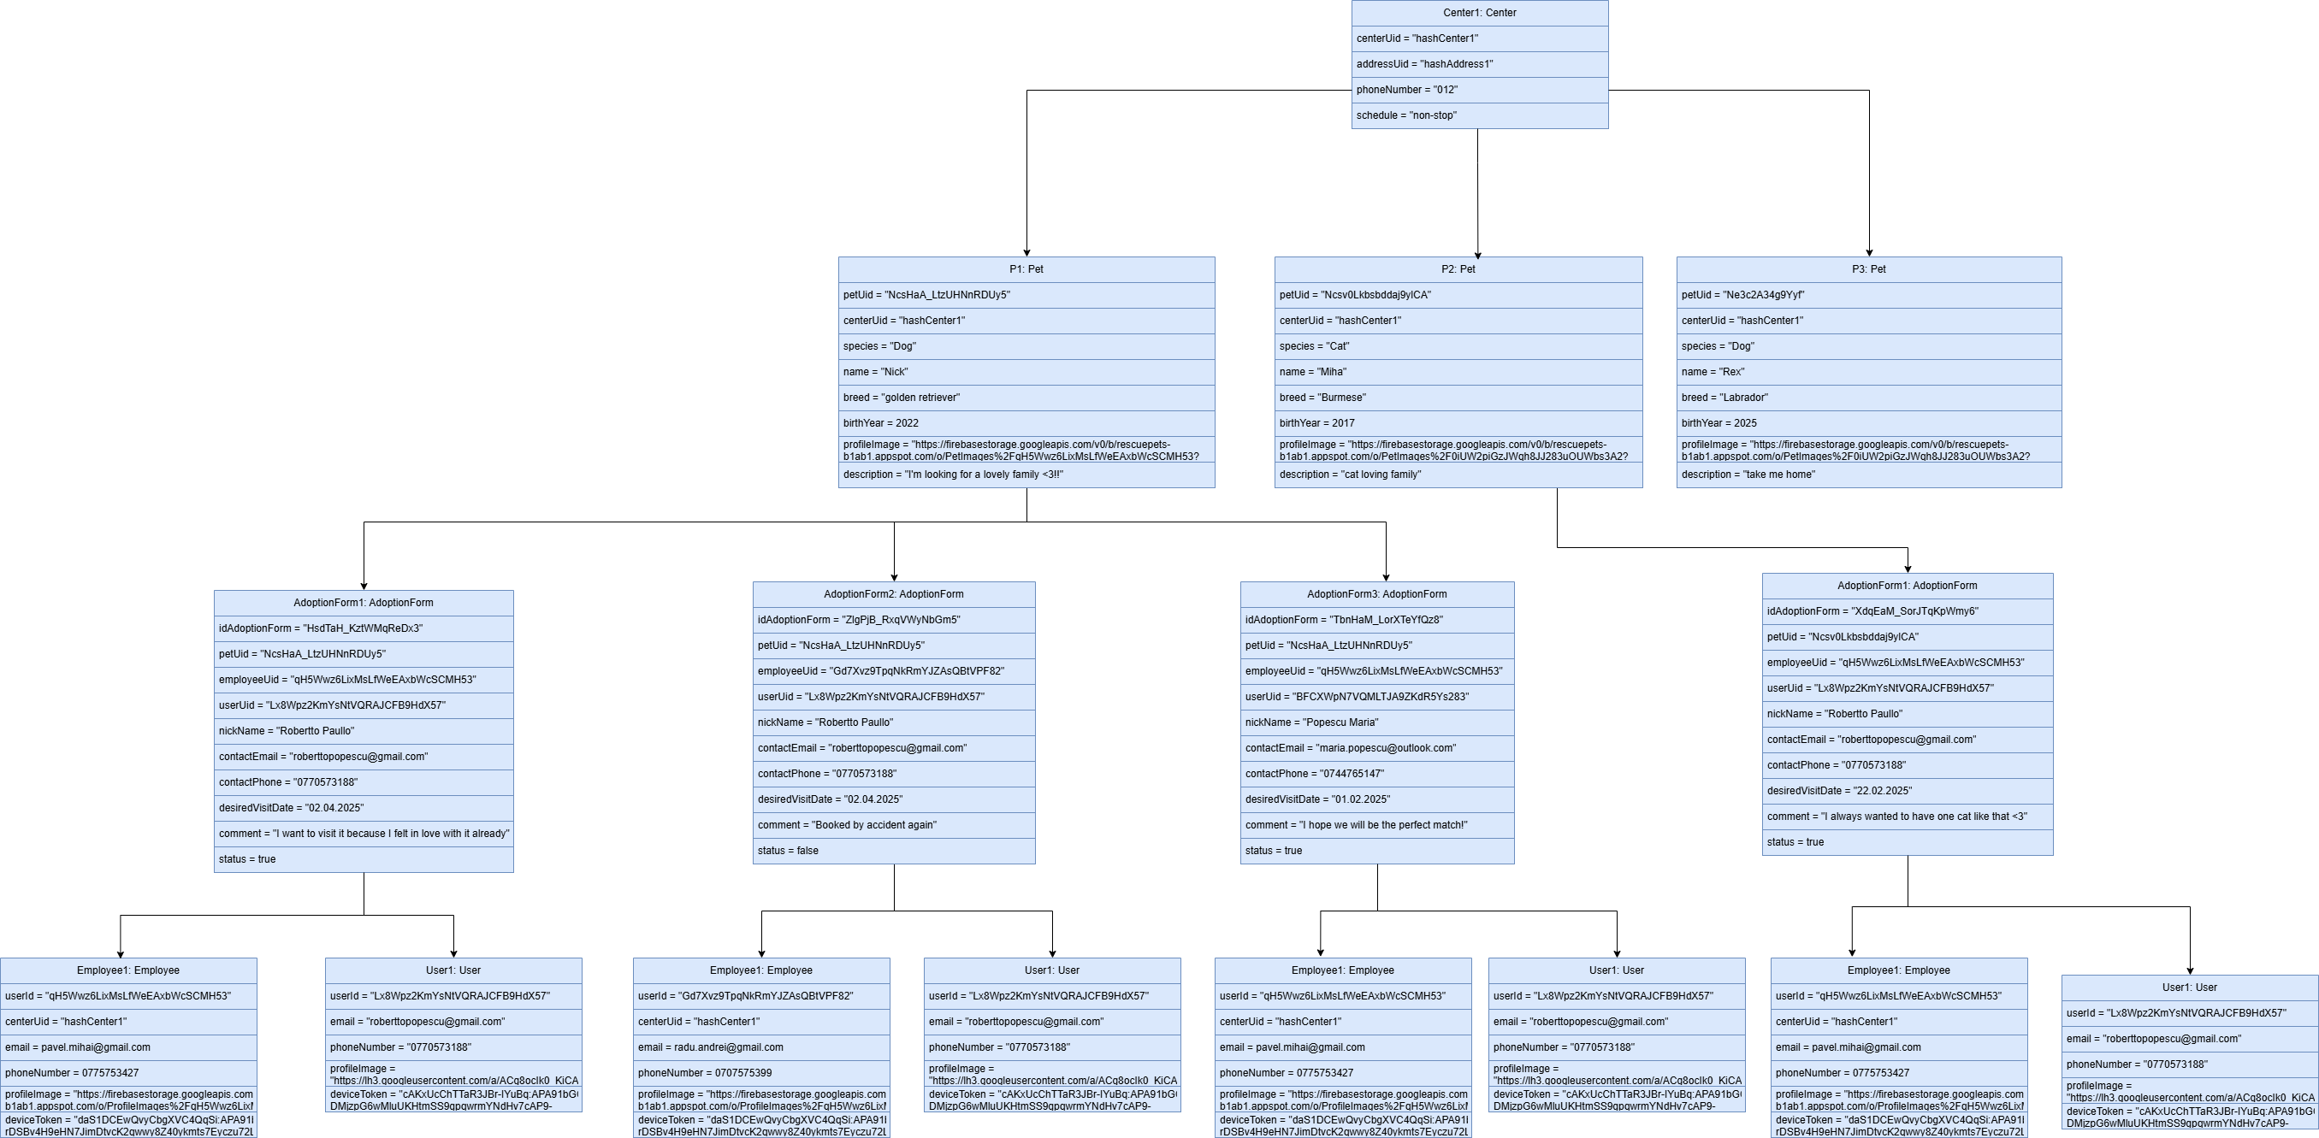
Diagrama de obiecte

Slide 21
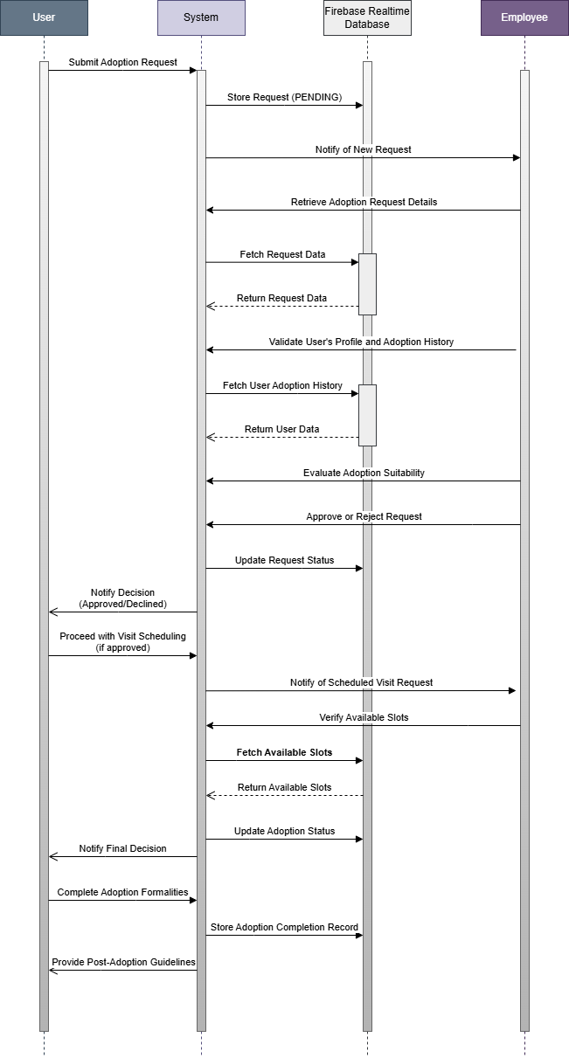
Diagrama de secventa

Slide 22
05
Design patterns

Slide 23
Design patterns
Repository Pattern
Singleton Pattern
Dependency Injection - Dagger
Adapter Pattern

Slide 24
Demo-ul aplicatiei

Slide 25
Multumesc!
Intrebari?
Popescu Paullo-Robertto Karloss

